Slide 1

Formální a legislativní nároky založení firmy
Faktory ovlivňující právní volbu podnikání
Typologie právních forem podnikání
Živnostník nebo s.r.o.
Další aspekty spojené s podnikáním:
legislativa, daně, cla, poplatky, podnikatel zaměstnavatel, EET,…
Ing. Pavel Adámek, Ph.D.
adamek@opf.slu.cz
Katedra podnikové ekonomiky a managementu

Slide 2
Struktura přednášky
Definice „podnikání“
Faktory ovlivňující právní volbu podnikání
Základní přehled právních forem podnikání
Živnostník nebo společnost s ručením omezeným
Další aspekty spojené s podnikáním
5. Přednáška – Formální a legislativní nároky založení firmy

Slide 3
Cílem přednášky je…
Poskytnout základní přehled informací pro podnikání z pohledu formální a legislativních nařízení, které musí respektovat podnikatel.
Získat přehled a znalosti o základních typologiích právních forem podnikání a vymezení kritérií volby vhodné právní formy podnikání.
Zdůraznit rozdíly mezi živností a společností s ručením omezeným, které představují nejčastější způsoby zahájení podnikání.
5. Přednáška – Formální a legislativní nároky založení firmy

Slide 4
Podnikání je…
Jak Nový občanský zákoník definuje podnikání?
Definice podnikatele je u nás součástí zákona (§ 420 Nového občanského zákoníku).
"Kdo samostatně vykonává na vlastní účet a odpovědnost výdělečnou činnost živnostenským nebo obdobným způsobem se záměrem činit tak soustavně za účelem dosažení zisku, je považován se zřetelem k této činnosti za podnikatele.„
Soustavná činnost neznamená činnost nepřetržitou, ale takovou, která je vykonávána s vidinou, že bude vykonávána i nadále. Nesmí se jednat o činnost náhodnou, nahodilou nebo příležitostnou – ta není podnikáním. Za soustavnou činnost však lze považovat i to, když je podnikatel zaměstnán a podniká pouze ve svém volném čase nebo podniká pouze v určité roční době. Podnikáním je i činnost prováděná několikrát do roka s úmyslem ji opakovat.
Samostatnost indikuje, že osoba, která činnost provozuje, může sama rozhodovat o době a místě výkonu činnosti a organizaci práce podle své vlastní svobodné úvahy a volby. Dále musí finančně sama zajišťovat chod podnikání a sama čerpat a rozhodovat o použití zisku z činnosti. Pokud činnost nevykazuje tyto vlastnosti, nejedná se o samostatnou činnost, ale může naplňovat charakteristiku nezákonného švarcsystému.
5. Přednáška – Formální a legislativní nároky založení firmy
Notes:
csvukrs

Slide 5
Podnikání je…
Jak Nový občanský zákoník definuje podnikání?
Podnikatel provádí svoji činnost pod vlastním jménem a je-li zapsán do obchodního rejstříku, pod názvem firmy. Tím vystupuje z anonymity a osoby, které jednají podle jeho pokynů, musí jednat jeho jménem nebo jménem firmy. Nelze tedy podnikat na někoho jiného.
Vlastní odpovědnost je důležitým rysem podnikání, nelze se zbavit rizika a odpovědnosti vyplývající z podnikání.
Podnikatel – fyzická osoba odpovídá za veškeré závazky vyplývající z jeho podnikání celým svým majetkem. To znamená, že nejen obchodním, ale i majetkem určeným pro vlastní potřebu. Slovo "odpovídá" má v této souvislosti tvrdší význam, než slovo ručí. Např. společníci společnosti s ručením omezeným za závazky společnosti pouze ručí, a to pouze do výše svých nesplacených vkladů. Společnost s.r.o. za své závazky potom ručí prvotně celým svým základním jměním.
Dosažení zisku je hlavním cílem podnikatelského snažení. Za podnikání se obecně považuje i to, když hospodaření skončí ztrátou, nelze z toho však vyvozovat, že právě ztráta je smyslem podnikání. Smyslem je neustálý růst hodnoty firmy a to bez dosahovaných zisků není možné. Pokud není vašim úmyslem dosahovat zisku, nejedná se o podnikání.
5. Přednáška – Formální a legislativní nároky založení firmy
Notes:
csvukrs

Slide 6
Základní legislativní dokumenty
Živnostenský zákon (zákon č. 455/1991 Sb.)
Zákon o obchodních korporacích (zákon č. 90/2012 Sb.)
Občanský zákoník (zákon č. 89/2012 Sb.)
Zákon o účetnictví (zákon č. 563 /1991 Sb.)
Zákoník práce (zákon č. 262/2006 Sb.)
Daň z příjmů (zákon č. 586/1992 Sb.)
Daň z přidané hodnoty (zákon č. 235/2004 Sb.)
Spotřební daně (zákon č. 353/2003 Sb.)
Silniční daň (zákon č. 16/1993 Sb.)
Zákon o dani z nemovitých věcí (zákon č. 338/1992 Sb.)
Zdravotní pojištění (zákon č. 592/1992 Sb., o pojistném na všeobecné zdravotní pojištění)
Sociální pojištění (zákon č. 589/1992 Sb., o pojistném na sociální zabezpečení a příspěvku na státní politiku);
Nemocenské pojištění (zákon č. 187/2006 Sb.);
Insolvenční zákon (zákon č. 182/2006 Sb., o úpadku a způsobech jeho řešení)
Stavební předpisy (zákon č. 183/2006 Sb., stavební zákon)
Hygienické předpisy (zákon č. 258/2000 Sb, o ochraně veřejného zdraví)
Požární předpisy (zákon č. 133/1985 Sb., o požární ochraně)
Ochrana památkové péče (zákon č. 20/1987 Sb., o státní památkové péči)
Ochrana osobních údajů (zákon č. 101/2000 Sb., o ochraně osobních údajů)
EET (zákon č. 112/2016 Sb., o evidenci tržeb)
Pravidla pro zasílání elektronických obchodních sdělení (zákon č. 480/2004 Sb., o některých službách informační společnosti)
5. Přednáška – Formální a legislativní nároky založení firmy
Notes:
csvukrs

Slide 7
Faktory ovlivňující volbu právní formy podnikání
Způsob a rozsah ručení je důsledkem podnikatelského rizika
ručení omezené (podnikatel ručí pouze do určité hranice, která je dána právní úpravou - např. s.r.o.)
ručení neomezené (podnikatel ručí za závazky podniku celým svým, tj. i osobním majetkem - např. živnostník).
Velikost kapitálu
rozsah počátečního kapitálu potřebného pro založení podniku je zákonem stanoven jako minimální hranice pro komanditisty v komanditní společnosti, společníky v kapitálových společnostech a členy družstva. Při založení firmy je velikost kapitálu, se kterým je možné podnikat, dána především záměrem a oborem podnikání.
Oprávnění k řízení - způsob řízení a zmocnění vést podnik. Obvykle jsou využívány dva přístupy:
buď to předepisuje legislativa (např. a.s.),
nebo je ponechána tato otázka na zvážení majitelů, společníků a je formalizována ve společenské smlouvě.
Počet zakladatelů
rozdílný pro jednotlivé formy podniků. Bude-li zakladatel sám, musí zjistit, která z právních úprav tuto možnost respektuje. Problém ovšem může nastat i v situaci, kdy zakladatelů bude více a každý zároveň bude chtít mít stejný hlas při rozhodování o chodu firmy.
5. Přednáška – Formální a legislativní nároky založení firmy
Notes:
csvukrs

Slide 8
Faktory ovlivňující volbu právní formy podnikání
Administrativní náročnost
činnosti a úkony nezbytné k administrativnímu vzniku, k vyhotovení zakladatelské listiny, smlouvy, stanov, notářsky ověřených dokladů, k vydání živnostenského oprávnění, se zápisem do Obchodního rejstříku apod.
Účast na zisku a ztrátě
spojena s mírou rizika podnikatele, tedy většinou ručením, jež ten který společník na sebe přebírá. Tato problematika bývá součástí dohody o rozdělení zisku formulována ve společenské smlouvě. Výjimkou tvoří případy, kdy dělení plyne ze zákona (např. u a.s. podíl na zisku u akcionáře - dividenda - závisí na rozhodnutí valné hromady).
Daňové zatížení
hlediskem pro rozhodování o právní formě, v současné době platí podnikatelé:
  daně přímé (daň z příjmů fyzických a právnických osob, daň z nemovitostí a daň z převodu nemovitostí a silniční daň),
  daně nepřímé (daň z přidané hodnoty, daň spotřební).
Přístup k cizímu kapitálu
finanční možnosti, tj. přístup k cizímu kapitálu, resp. úvěrové možnosti jednotlivých forem. Ty se většinou odvíjí od výše kapitálu, kterým daná společnost disponuje, způsobu a míry ručení společníků.
Zveřejňovací povinnost
povinnost publikovat výsledky hospodaření.
5. Přednáška – Formální a legislativní nároky založení firmy
Notes:
csvukrs

Slide 9
Základní přehled právních forem podnikání
Fyzická osoba může samostatně podnikat jako OSVČ (osoba samostatně výdělečně činná) nebo může založit obchodní společnost (právnická osoba).
Živnosti – ohlašovací a koncesované
Živnosti volné – není požadována konkrétní kvalifikace, jen výpis z trestního rejstříku (těmito živnostmi jsou např. různé zprostředkovatelské činnosti, běžné obchodní činnosti apod.).
Živnosti řemeslné – je třeba vyučení či jinak definované vzdělání v určitém oboru nebo šestiletá praxe v daných činnostech či povoláních (těmito živnostmi jsou např. truhlářství, kovářství, zámečnictví, zednictví, klempířství, kosmetické služby apod.).
Živnosti vázané – kromě potřebné kvalifikace jsou tu navíc požadavky vycházející z různých předpisů a zákonů (těmito živnostmi jsou např. vedení účetnictví, montáž, opravy a revize vybraných elektrických zařízení, výroba chemických výrobků, oční optika, masérské služby, psychologické poradenství, apod.).
Živnosti koncesované – u nich jsou pro jednotlivé živnosti předepsány různé požadavky vycházející z příslušných předpisů a zákonů (včetně kvalifikačních) a navíc na rozdíl od ohlašovacích živností se k žádosti vyjadřuje určitý orgán státní správy (např. ke směnárenské činnosti je to Česká národní banka). V případě kladného výsledku, obdrží žadatel kromě živnostenského listu také tzv. koncesní listinu. Mezi koncesované živnosti patří např. výroba, opravy, prodej a půjčování zbraní, poskytování telekomunikačních služeb, taxislužba, apod.
5. Přednáška – Formální a legislativní nároky založení firmy
Notes:
csvukrs

Slide 10
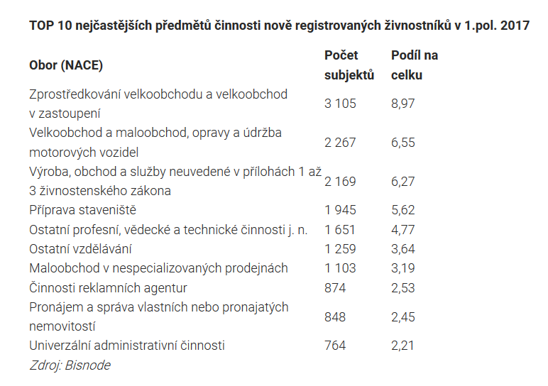
Základní přehled právních forem podnikání
Počty podnikatelů a živností (4. čtvrtletí 2017)
V rámci celé podnikatelské základny jsou živnostenská oprávnění v Česku nejčastěji vydávána v oblasti:
zprostředkování (11 %),
obchodu (7 %),
provozování restaurací (5 %).
Kraj | Hlavní město Praha | Moravskoslezský kraj | Celkem
Celkem platných ŽO | 715 491 | 336 840 | 3 660 644
pro živnosti : koncesované | 48 464 | 23 785 | 262 937
: vázané | 65 248 | 28 358 | 299 786
: řemeslné | 118 794 | 93 676 | 981 317
: volné | 482 985 | 191 021 | 2 116 604
ŽO pro fyzické osoby | 430 734 | 271 628 | 2 854 598
ŽO pro právnické osoby | 284 757 | 65 212 | 806 046
ŽO pro cizince | 38 226 | 5 801 | 113 817
Podnikatelé celkem | 521 419 | 221 170 | 2 468 334
- z toho : fyzické osoby | 333 110 | 187 700 | 2 009 927
: právnické osoby | 188 309 | 33 470 | 458 407
Podnikatelé cizinci celkem | 32 600 | 4 118 | 87 228
Počet obyvatel | 1 290 073 | 1 206 599 | 10 597 473
Počet ŽO na 1000 obyvatel | 554,61 | 279,16 | 345,43
Počet podnikatelů na 1000 obyv. | 404,18 | 183,30 | 232,92
Počet ŽO na 1 podnikatele | 1,37 | 1,52 | 1,48
Zdroj: https://www.mpo.cz/cz/podnikani/zivnostenske-podnikani/statisticke-udaje-o-podnikatelich/prehled-podnikatelu-a-zivnosti-dle-kraju--225453/
5. Přednáška – Formální a legislativní nároky založení firmy
Notes:
csvukrs

Slide 11
Základní přehled právních forem podnikání
Právnické osoby jsou definovány Zákonem o obchodních korporacích (zákon č. 90/2012 Sb.) jako obchodní korporace. Česká legislativa zná pět druhů korporací: s.r.o., a.s., v.o.s., k.s. a družstvo.
Společnost s ručením omezeným – s.r.o.
Založení: fyzickými nebo právnickými osobami (i jen 1 osoba).
Základní kapitál: min. 1 Kč.
Ručení majetkem: společnost ručí veškerým majetkem, společník do výše nesplaceného vkladu.
Orgány: valná hromada – nejvyšší orgán, statutární orgán – jednatel či jednatelé.
Veřejná obchodní společnost – v.o.s.
Založení: min. dvě osoby.
Základní kapitál: není stanoven.
Ručení majetkem: osoby ručí svým majetkem (společně a nerozdílně).
Vznik: zápisem do Obchodního rejstříku
5. Přednáška – Formální a legislativní nároky založení firmy
Notes:
csvukrs

Slide 12
Základní přehled právních forem podnikání
Právnické osoby jsou definovány Zákonem o obchodních korporacích (zákon č. 90/2012 Sb.) jako obchodní korporace. Česká legislativa zná pět druhů korporací: s.r.o., a.s., v.o.s., k.s. a družstvo.
Akciová společnost – a.s.
Založení: jeden zakladatel (pouze právnická osoba) nebo více zakladatelů.
Základní kapitál: rozvržený na určitý počet akcií o určité jmenovité hodnotě (ZK při veřejné nabídce akcií min. 20 000 000 Kč, ZK bez veřejné nabídky akcií min. 2 000 000 Kč).
Ručení majetkem: celým svým majetkem, akcionáři neručí za závazky společnosti.
Komanditní společnost – k.s.
Založení: dva a více společníků.
Základní kapitál: vkládá komandista v min. výši 5 000 Kč.
Ručení majetkem: komandisté ručí do výše vkladu, komplementář ručí celým svým majetkem.
Orgány: společnost vedou komplementáři.
5. Přednáška – Formální a legislativní nároky založení firmy
Notes:
csvukrs

Slide 13
Základní přehled právních forem podnikání
Družstvo
Založení: min. 5 fyzických osob nebo min. 2 právnické osoby.
Popis: společenství neuzavřeného počtu osob založené za účelem podnikání nebo zajišťování hospodářských, sociálních nebo jiných potřeb svých členů.
Ručení majetkem: družstvo ručí celým svým majetkem, členové neručí za závazky družstva.
Družstvo je dalším subjektem, který má možnost dle ZOK podnikat; jeho podstatou je skutečnost, že jeho vlastníci (členové družstva) do družstva nevnáší peníze, ale většinou jiné majetkové hodnoty (v zemědělských družstvech to bývá půda, zvířata či později tzv. transformační podíly, v bytových družstvech činnost členů při výstavbě bytových domů).
Evropská společnost – SE (Societas Europea)
Základní kapitál: 120 tis. euro rozvržených na určitý počet akcií o určité jmenovité hodnotě.
Orgány: nejvyšším orgánem je valná hromada.
Ručení majetkem: celým svým majetkem, akcionáři neručí za závazky společnosti.
Tento typ obchodní společnosti má umožnit podnikatelům provádět svou hospodářskou činnost ve spojení s ostatními podnikateli členských států EU.
Evropská společnost může mít sídlo v jakémkoliv členské zemi EU. Během své existence navíc může přesídlit do jiného členského státu. Může si tak zvolit stát s nejvhodnějšími podmínkami pro podnikání, především z pohledu daňového zatížení nebo komplikovanosti administrativy.
5. Přednáška – Formální a legislativní nároky založení firmy
Notes:
csvukrs

Slide 14
Základní přehled právních forem podnikání
Evropská společnost – SE (Societas Europea)
K založení evropské společnosti může dojít následujícími způsoby:
Fúzí již existujících obchodních společností (typu akciové nebo evropské společnosti), které podléhají právu alespoň dvou různých členských států. Fúze může proběhnout sloučením i splynutím – při sloučení přebírá právní formu SE přejímající společnost, při splynutí má tuto formu nově vytvořená společnost.
Vytvořením holdingové evropské společnosti, kdy propojenými společnostmi mohou být jak akciové či evropské společnosti, tak společnosti s ručením omezeným, které podléhají právu alespoň dvou různých členských států, případně měly minimálně dva roky dceřinou společnost podléhající právu jiného členského státu. Tyto společnosti vytvoří SE vkladem svých akcií činících alespoň 50procentní podíl na hlasovacích právech, za které obdrží akcie evropské společnosti.
Založením dceřiné společnosti obchodními společnosti, které byly založeny podle práva alespoň dvou různých členských států nebo měly po dobu nejméně dvou let dceřinou společnost v jiném členském státě, a které mají svoje sídlo na území Evropského společenství. Ty mohou založit SE jako svou dceřinou společnost úpisem akcií, přičemž upsání jednotlivých podílů se řídí národním právním řádem zakládajících zemí. Založit dceřinou společnost může i sama jediná a již existující evropská společnost.
Změnou právní formy existující národní akciové společnosti na evropskou společnost. To může učinit pouze taková akciová společnost, která měla nejméně po dva roky dceřinou společnost podléhající právu jiné členského státu než toho, kterým se řídí sama mateřská akciová společnost. Taková společnost musí být založena podle práva některého z členských států Evropské unie nebo Evropského hospodářského prostoru, a musí mít své sídlo i hlavní správu na území Evropského společenství. Změna právní formy původní společnost neruší a zůstává tedy zachována právní kontinuita.
5. Přednáška – Formální a legislativní nároky založení firmy
Notes:
csvukrs

Slide 15
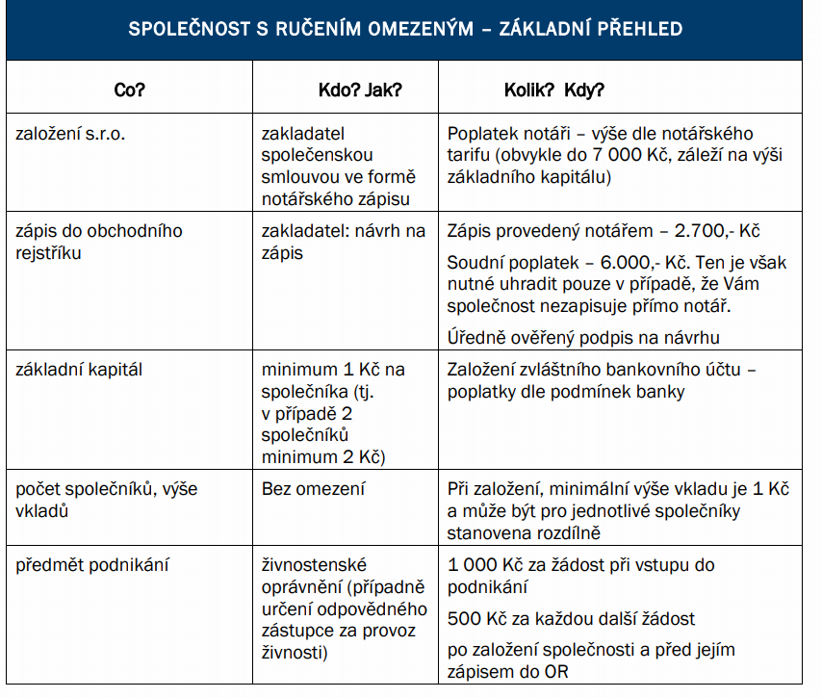
Živnostník nebo společnost s ručením omezeným?
Zdroj: Hospodářská komora – Příručka pro podnikání (2018)
5. Přednáška – Formální a legislativní nároky založení firmy
Notes:
csvukrs

Slide 16
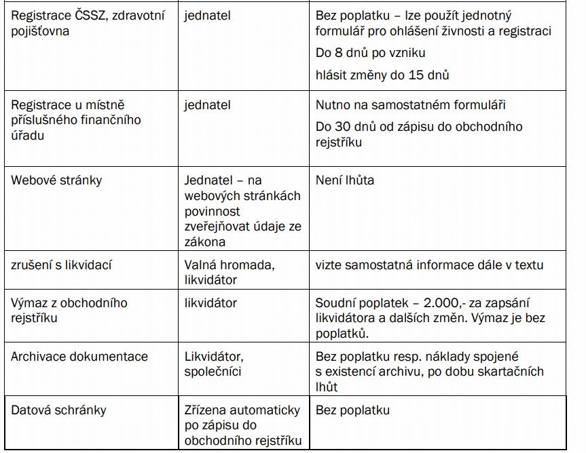
Živnostník nebo společnost s ručením omezeným?
Zdroj: Hospodářská komora – Příručka pro podnikání (2018)
5. Přednáška – Formální a legislativní nároky založení firmy
Notes:
csvukrs

Slide 17
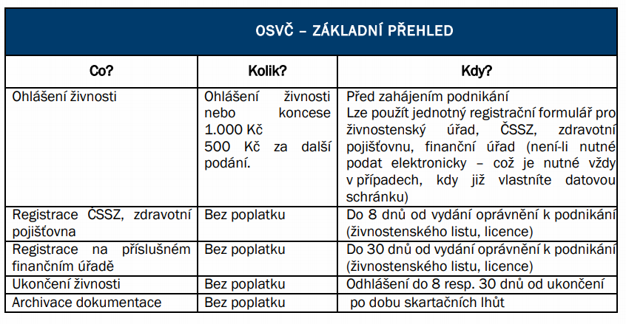
Živnostník nebo společnost s ručením omezeným?
Výhodou živnosti je její snadné založení - stačí navštívit živnostenský úřad, kde se vyplní jednotný registrační formulář pro zřízení oprávnění a nahlásit registraci na finanční úřad, zdravotní pojišťovnu a Českou správu sociálního zabezpečení.
Vhodné pro drobné podnikatele bez zaměstnanců a méně rizikové aktivity.
V případě řemeslných/vázaných/koncesovaných živností je navíc vyžadováno prokázání odborné způsobilosti, musí se tedy doložit odpovídající kvalifikace.
Náklady na zřízení většinou činí 1000 korun. Založení podnikání je tak rychlé, jednoduché, s nízkými nároky na administrativu a obvykle s nízkými náklady.
Zdroj: Hospodářská komora – Příručka pro podnikání (2018)
5. Přednáška – Formální a legislativní nároky založení firmy
Notes:
csvukrs

Slide 18
Živnostník nebo společnost s ručením omezeným?
Nižší nároky na administrativu provázejí živnostníka i během celého podnikání. Velký podíl na tom má fakt, že neexistuje povinnost vést účetnictví, maximálně daňovou evidenci v případě, že neuplatňujete paušál. Na rozdíl od účetnictví nemá daňová evidence předepsanou formu, musí však obsahovat údaje o příjmech a výdajích a o majetku a závazcích.
Pokud se živnostník rozhodne naopak uplatňovat paušály, musí si nechávat pouze vydané faktury a výpisy z účtů. Má možnost uplatnit výdaje ve výši 40 až 80 procent příjmů. Lze využívat jen do té doby, dokud není plátce DPH.
Nevýhody živnosti-shrnutí: neomezené ručení, tj. za dluhy ručí živnostníci celým svým majetkem, tedy i tím, který je ve společném jmění manželů, podnikatelský a soukromý majetek nejsou odděleny, přístup k cizímu kapitálu (typicky úvěr) méně dostupný, obtížné získat veřejné zakázky.
5. Přednáška – Formální a legislativní nároky založení firmy
Notes:
csvukrs

Slide 19
Živnostník nebo společnost s ručením omezeným?
Jednotný registrační formulář (JRF) http://www.mpo.cz/dokument159758.html
  nahrazuje různé typy formulářů pro podání, které podnikatel musí učinit před vstupem do podnikání, ale i během podnikání, a to na živnostenském úřadě, příslušné správě sociálního pojištění a zdravotní pojišťovně.
Požadované náležitosti z jednotlivých úřadů se sjednotily do jednoho formuláře, zpřehlednily se pro podnikatele a současně se odstranilo opakované vyplňování totožných, zejména identifikačních údajů na registračních či přihlašovacích formulářích určených pro všechny dotčené orgány.
Ukázka formuláře pro podnikatele (obory, instituce) http://www.businessinfo.cz/cs/online-nastroje/formulare.html?area=120#favorite
Ukázka základního přehledu – živnosti http://www.jakpodnikat.cz/podnikani-zivnosti.php
5. Přednáška – Formální a legislativní nároky založení firmy
Notes:
csvukrs

Slide 20
Živnostník nebo společnost s ručením omezeným?
Hlavní výhodu s.r.o. je omezené ručení. U právnických osob vstupuje tedy do obchodních vztahů pouze společnost, nikoliv osobně společníci - závazky z uzavřených smluvních vztahů na ně osobně nedopadají.
Základní kapitál – od ledna roku 2014 jde pouze o symbolickou korunu.
Přístup k cizím zdrojům. Právnická osoba rovněž platí pouze daň z příjmů (19 %) a srážkovou daň ze zisku rozděleného mezi společníky (15 %, neplatí ale sociální a zdravotní pojištění) a celkově má výrazně lepší možnosti optimalizace daní. Běžnou praxí je, že podnikatel kombinuje nižší měsíční mzdu, kterou sobě jako zaměstnanci vyplácí, s podíly na zisku společnosti.
Možnost předání společnosti jednateli nebo dalším společníkům, popřípadě její prodej - hodnota se totiž časem může zvyšovat.
Je potřeba mimo jiné sepsat společenskou smlouvu formou notářského zápisu, získat živnostenské oprávnění, zapsat se do Obchodního rejstříku, zaregistrovat se u finančního úřadu. Soudní poplatek za zápis do veřejného rejstříku činí 6 tisíc, na 4 tisíce je pak stanovena odměna za notářský zápis. Celkové náklady ale bývají vyšší dle nároků společníků.
Nevýhody s.r.o.: musí vést účetnictví, více administrativních formalit spojených se zahájením, provozováním i ukončením podnikání, vyšší administrativní náklady spojené se založením i ukončením činnosti, dvojí zdanění, kdy nejdříve je zdaněn zisk společnosti daní z příjmů právnických osob a poté vyplacená dividenda či jiný příjem konkrétního společníka je zdaněn jako příjem fyzické osoby. Dochází tak k zaplacení jak daně z příjmu právnických, tak z příjmu fyzických osob.
5. Přednáška – Formální a legislativní nároky založení firmy
Notes:
csvukrs

Slide 21
Další aspekty spojené s podnikáním
Podnikání a finance
základní pravidlo: oddělit soukromé peníze od peněz k podnikání nebo alespoň vést evidenci peněz k/z podnikání a ostatních peněz,
založit podnikatelský účet – není povinné, ale v případě většího množství plateb je to praktické z hlediska evidence plateb,
základní povinnosti: vést účetnictví, daňovou evidenci nebo přehled o příjmech a majetku,
platit daně a veřejnoprávní pojištění vč. záloh,
pojištění odpovědnosti za škodu – soukromé pojištění dle nabídky pojišťoven (liší se pojistné, spoluúčast, maximální plnění a výluky z pojištění), není povinné (s výjimkou některých podnikatelů), ale chrání podnikatele před riziky vyplývajícími z podnikání.
5. Přednáška – Formální a legislativní nároky založení firmy
Notes:
csvukrs

Slide 22
Další aspekty spojené s podnikáním
Účetnictví versus daňová evidence
povinnost vést účetnictví – všechny právnické osoby (zákon o účetnictví – č. 563 /1991 Sb.), u fyzických osob dobrovolné (s výjimkou osob zapsaných v obchodním rejstříku a osob s obratem nad 25 mil. Kč ročně),
daňová evidence – OSVČ (zákon o dani z příjmů – č. 586/1992 Sb.),
OSVČ - výdajové paušály (omezena maximální výše), pokud nejsou uplatňovány skutečné náklady (účetnictví) nebo výdaje (daňová evidence). V rámci podnikání nelze pro různé zdroje příjmů kombinovat paušál a skutečné náklady/výdaje.
5. Přednáška – Formální a legislativní nároky založení firmy
Notes:
csvukrs

Slide 23
Další aspekty spojené s podnikáním
Podnikatel jako zaměstnavatel - Mzdové náklady na zaměstnance
Superhrubá mzda: používala se do konce roku 2020 jako základ daně zaměstnance. Superhrubá mzda jsou celkové náklady zaměstnavatele na mzdu nebo plat, tedy součet hrubé mzdy a sociálního a zdravotního pojištění za zaměstnavatele (v roce 2021 již neplatí).
Základ daně: od roku 2021 je základem daně zaokrouhlená hrubá mzda, do konce roku 2020 to byla zaokrouhlená superhrubá mzda.
Odvody za zaměstnavatele: Zaměstnavatel od července 2019 platí sociální pojištění 24,8 % z hrubé mzdy (dříve to bylo 25 % z hrubé mzdy), ale maximálně z 1 701 168 Kč (tzv. maximální vyměřovací základ). Na zdravotní pojištění odvádí zaměstnavatel 9 % z hrubé mzdy, na rozdíl od sociálního pojištění zde není stanoven maximální vyměřovací základ.
Odvody za zaměstnance: Zaměstnanec ze své hrubé mzdy platí 6,5 % na sociální pojištění a 4,5 % na zdravotní pojištění.
Záloha na daň: vypočte se 15 % (resp. 23 % pro příjmy přes 141 764 Kč) z hrubé mzdy, od kterých se odečtou slevy na dani - sleva na poplatníka a na děti, případně slevy pro studenta denního studia nebo na různé stupně invalidity. Všechny tyto slevy je nutné vyplnit u zaměstnavatele do Prohlášení poplatníka daně z příjmů fyzických osob ze závislé činnosti.
Daňový bonus: použije se v případě, kdy daňové zvýhodnění na dítě/děti je vyšší než vypočítaná záloha na daň.
5. Přednáška – Formální a legislativní nároky založení firmy
Notes:
csvukrs

Slide 24
Další aspekty spojené s podnikáním
Podnikatel jako zaměstnavatel
Základní povinnosti zaměstnavatele podléhající kontrole státních orgánů především inspekce práce:
registrace zaměstnanců u ČSSZ, příslušné zdravotní pojišťovny, registrace zaměstnavatele u příslušného finančního úřadu (plátce daně z příjmů FO vybírané srážkou, plátce daně z příjmů FO ze závislé činnosti)
zákonné pojištění odpovědnosti za škodu (pracovní úrazy, nemoci z povolání),
zajištění BOZP, OP,
pracovnělékařské služby,
vedení a archivace personální dokumentace (mzdová agenda, osobní spisy),
vnitřní předpisy, pracovní řád, organizační směrnice, interní pokyny.
5. Přednáška – Formální a legislativní nároky založení firmy
Notes:
csvukrs

Slide 25
Další aspekty spojené s podnikáním
Povinnost právnických osob ve vztahu ke sbírce listin
Osoby zapsané v obchodním rejstříku jsou povinny zakládat zejména následující listiny:
Zakladatelské právní jednání
Rozhodnutí o volbě, jmenování, odvolání či jiném ukončení funkce členů statutárních orgánů, likvidátorů, či vedoucích obchodních závodů
Výroční zprávy (ve lhůtě do 30 dnů po schválení příslušným orgánem – zpravidla valnou hromadou)
Řádné, mimořádné, konsolidované účetní závěrky (ve lhůtě 30 dnů po schválení příslušným orgánem – zpravidla valnou hromadou)
Návrh rozdělení zisku a jeho konečná podoba nebo vypořádání ztráty (pokud nejsou součástí řádné účetní závěrky)
Rozhodnutí o zrušení právnické osoby
5. Přednáška – Formální a legislativní nároky založení firmy
Notes:
csvukrs

Slide 26
Další aspekty spojené s podnikáním
Daně a cla
Daň z příjmu FO
předmětem daně: především příjmy z podnikání a další příjmy stanovené zákonem.
příjem z dědění a darování je od 1. 1. 2014 předmětem daně z příjmů.
plátce: OSVČ.
sazba daně 15 %.
zdaňovací období: kalendářní rok.
Daň z příjmu PO
předmětem jsou příjmy (výnosy) z veškeré činnosti právnických osob a z nakládání
s majetkem.
plátce: právnická osoba, tj. například společnost s ručením omezeným.
sazba daně 19 %.
zdaňovací období: kalendářní rok nebo hospodářský rok (12 měsíců začínajících jiným
měsícem než leden); přechodné období může být kratší nebo delší než 12 měsíců.
5. Přednáška – Formální a legislativní nároky založení firmy
Notes:
csvukrs

Slide 27
Další aspekty spojené s podnikáním
Daně a cla - Daň z přidané hodnoty
Předmětem daně je dodání zboží, dovoz zboží nebo poskytnutí služby za úplatu v rámci uskutečňování podnikatelské činnosti. Některá plnění jsou od daně osvobozena, přičemž podnikatel poskytující tato osvobozená plnění má v některých případech nárok na odpočet DPH (např. vývoz zboží) a u jiných nárok na odpočet není (např. finanční služby).
U vybraných elektronicky poskytovaných služeb lze DPH přiznávat pouze v ČR, i když jsou zákazníci také z jiných členských států EU. Při dodání elektronických služeb spotřebitelům mimo EU může podnikateli vzniknout povinnost registrovat se k DPH v zemi, kde spotřebitel bydlí.
V případě zásilkového prodeje zboží spotřebitelům do jiných členských států EU se nejprve uplatňuje česká DPH a při překročení obratu se musí podnikatel registrovat k DPH v zemi kam je zboží zasíláno.
Předmětem daně je to, co podnikatel k hodnotě statku či služby přidal svojí ekonomickou činností. Každý daňový subjekt je povinen zdanit veškerou produkci, zároveň je mu umožněno, aby si snížil daňovou povinnost o výši daně, kterou sám zaplatil v cenách nákupu pro zamýšlenou produkci.
Plátce: povinně se plátcem DPH stane osoba uskutečňující ekonomickou činnost zejména:
  překročením obratu 1 000 000 Kč za předchozích 12 kalendářních měsíců,
  pořízením zboží z jiného členského státu v EU v hodnotě nad 326 tisíc Kč, dopravního prostředku nebo zboží se spotřební daní,
  přijetím služby od zahraniční osoby registrované k DPH jinde než v ČR, která nemá v ČR provozovnu, případně od osoby, která nemá v EU sídlo, místo podnikání, provozovnu, místo pobytu ani místo, kde se obvykle zdržuje, i když není registrována k DPH.
Sazba: základní sazba daně je 21 %, snížená sazba 15 % nebo 10 %.
Zdaňovací období: měsíc, čtvrtletí (pouze na žádost plátce a při obratu do 10 mil. Kč ročně).
Veškerá podání, která se týkají daně z přidané hodnoty, musí plátci daně podávat elektronicky, tj. přiznání k DPH, kontrolní hlášení, souhrnné hlášení, INTRASTAT (podává se na celní úřad).
5. Přednáška – Formální a legislativní nároky založení firmy
Notes:
csvukrs

Slide 28
Další aspekty spojené s podnikáním
EET – elektronická evidence tržeb
Od 1. 12. 2016 jsou poskytovatelé pohostinských, stravovacích a ubytovacích služeb povinni evidovat veškerou svou tržbu, od 1.3.2017 jsou do elektronické evidence zapojeni podnikatelů v odvětví velkoobchodu a maloobchodu.
  Kontrola: vykonává Česká obchodní inspekce a orgány finanční správy (finanční úřady, celní úřady).
  Sankce: pokuta do výše 500.000,- Kč, uzavření provozovny nebo pozastavení činnosti.
AKTUÁLNĚ platí:
  Zákon č. 449/2020 Sb., kterým se mění zákon č. 137/2020 Sb., o některých úpravách v oblasti evidence tržeb v souvislosti s vyhlášením nouzového stavu, ve znění pozdějších předpisů, který nabyl účinnosti ke dni 3. listopadu 2020, prodlužuje odklad elektronické evidence tržeb až do 31. prosince 2022 jak pro subjekty, které spadaly do prvních dvou vln (tedy velkoobchod, maloobchod, stravovací a ubytovací služby), tak pro subjekty, které měly původně začít evidovat od 1. května 2020. Povinnost evidovat tržby tak vzniká subjektům, bez ohledu na to, do které fáze evidence tržeb spadají, k datu 1. ledna 2023. Pozastavení EET se týká běžného, zjednodušeného i zvláštního režimu evidence tržeb (https://www.financnisprava.cz/cs/financni-sprava/media-a-verejnost/nouzovy-stav/danove-informace/dotazy-a-odpovedi/eet)
  V důsledku pozastavení EET nemusí poplatníci z 3. a 4. vlny s evidencí tržeb do 31. prosince 2022 začínat. Pokud však mají vše potřebné pro evidenci tržeb a chtějí své tržby evidovat, mohou tak učinit, ale budou evidovat dobrovolně nad rámec jejich povinností.
5. Přednáška – Formální a legislativní nároky založení firmy
Notes:
csvukrs

Slide 29
Další aspekty spojené s podnikáním
Kontrolní hlášení k DPH
povinnost podávat kontrolní hlášení vzniká plátcům DPH
jde o speciální daňové tvrzení, které nenahrazuje řádné daňové přiznání k DPH
právnické osoby podávají vždy měsíčně, fyzické osoby s přiznáním k DPH
může být podáno pouze elektronicky
za nesplnění povinnosti podat kontrolní hlášení, vzniká plátci povinnost uhradit pokutu v rozmezí od 1.000,- Kč – 500.000,- Kč (s možností prominutí)
5. Přednáška – Formální a legislativní nároky založení firmy
Notes:
csvukrs

Slide 30
Další aspekty spojené s podnikáním
Daně a cla
Spotřební daně
Silniční daň
Daň z nemovitých věci
Daň z nabytí nemovitých věcí (dřívější daň z převodu nemovitosti) – poslanci 15. září 2020 definitivně potvrdili zrušení daně z nabytí nemovitých věcí
Ostatní daně – daň z energetických produktů (ekologické daně) – zdaňují se vybrané energetické produkty – uhlí, plyn, elektřina
Daň z hazardních her
Cla
Základem je celní hodnota zboží, tzn. kupní cena zboží a hodnota dopravy na hranice
Sazba určena celním sazebníkem podle druhu zboží (zařazení do celní nomenklatury) a původu zboží (možnost využití celních preferencí)
Správu vykonávají celní orgány - celní řízení elektronické
Celní předpisy vč. sazeb shodné pro celou EU
Poplatky
Správní, soudní, místní, poplatky právnickým osobám vykonávajícím kolektivní správu autorských majetkových práv (OSA, INTERGRAM).
5. Přednáška – Formální a legislativní nároky založení firmy
Notes:
csvukrs

Slide 31
Shrnutí
Kdy se Vám vyplatí podnikat jako OSVČ
Když jste na podnikání sami, anebo plánujete být freelencerem - ve většině případů nemá smysl zakládat s.r.o., když budete podnikat takzvaně na volné noze – třeba dělat grafické práce nebo být účetním poradcem. V případech, kdy bude podnikání stát na Vašich nepřenositelných dovednostech nebo znalostech a budete chtít budovat osobní značku založenou na Vašem civilním jménu, je lepší zvolit OSVČ.
Když nemáte na začátku kapitál nebo jej nechcete utrácet za formality – založení OSVČ Vás vyjde na cca 1 050 Kč, zatímco s.r.o. Vás bude stát minimálně 10 250 Kč, bez základního vkladu do společnosti, bez konzultací s právníky (společenská smlouva). To platí pro situaci, kdy si budete s.r.o. zakládat na vlastní pěst.
Když chcete začít podnikat ihned, nejlépe ještě dnes - když půjdete na živnostenský úřad a ohlásíte tam živnost, vydají Vám rovnou výpis ze živnostenského rejstříku a Vy můžete začít podnikat ihned, de facto už v moment, kdy budete vycházet z budovy úřadu, můžete začít přijímat první zakázky/objednávky. Založení s.r.o., pokud si ho budete vyřizovat sami, bude trvat asi měsíc (čeká se na zápis do Obchodního rejstříku).
5. Přednáška – Formální a legislativní nároky založení firmy
Notes:
csvukrs

Slide 32
Shrnutí
Kdy se Vám vyplatí založit s.r.o.
Když nebudete za závazky vzniklé podnikáním chtít ručit svým vlastním majetkem - OSVČ, ačkoliv se jinak zdá výhodnější (je to rychlejší, méně administrativně náročné a levnější), má jedno velké riziko – pokud se Vám nebude dařit a vezmete si např. úvěr, který nebudete moci splácet nebo bez rozmyslu nakoupíte ve velkém u dodavatele a nebudete mít na zaplacení jeho faktury, pak budete muset sáhnout do svých vlastních či rodinných úspor, protože OSVČ za závazky vzniklé podnikání ručí svým vlastním majetkem. U s.r.o. jste jako jednatel či společník od tohoto rizika chráněni – ručíte jen do výše vašeho podílu v s.r.o.
Když chcete budovat značku, resp. obchodní jméno firmy - jako OSVČ vystupujete při podnikání pod svým vlastním civilním jménem. Nemůžete si svoje podnikání nijak pojmenovat, prostě už navždy budete fakturovat jako Petr Novák, pakliže se tak jmenujete. Výsadu pojmenovat svou firmu najdete u s.r.o. U ní se zapisuje do Obchodního rejstříku obchodní jméno společnosti a firma pak vystupuje pod ním. Je tak možnost budovat značku a vůbec, image a důvěryhodnost Vašeho podnikání se tím mnohonásobně zvýší.
Když si do budoucnosti přeci jen pomýšlíte na založení vlastní firmy - pokud je Vaší vizí být majitelem firmy, rovnou raději založte s.r.o., i když by pro Vás OSVČ bylo aktuálně výhodnější. Proč? Protože potenciální přechod z OSVČ na s.r.o. není jednoduchý, bude Vás stát nemalé úsilí a stejně tolik peněz, jako byste založili rovnou s.r.o. nebo si ho nechali založit na míru.
5. Přednáška – Formální a legislativní nároky založení firmy
Notes:
csvukrs

Slide 33

Dotazy a diskuse ☺
………….
………….
………….

Slide 34
Děkuji za pozornost
a přeji Vám úspěšný den ☺
Ing. Pavel Adámek, Ph.D.
adamek@opf.slu.cz

